Slide 1
Projektowanie interfejsów dla urządzeń mobilnych - zasady Mobile First
Mateusz Korotajew 65407

Slide 2

Czym jest Mobile First?
Mobile First to podejście do projektowania stron internetowych oraz aplikacji, które stawia na pierwszym miejscu urządzenia mobilne. W praktyce oznacza to, że projektowanie rozpoczyna się od najmniejszych ekranów i dopiero później rozbudowuje się interfejs na większe ekrany (tablet, desktop).

Slide 3
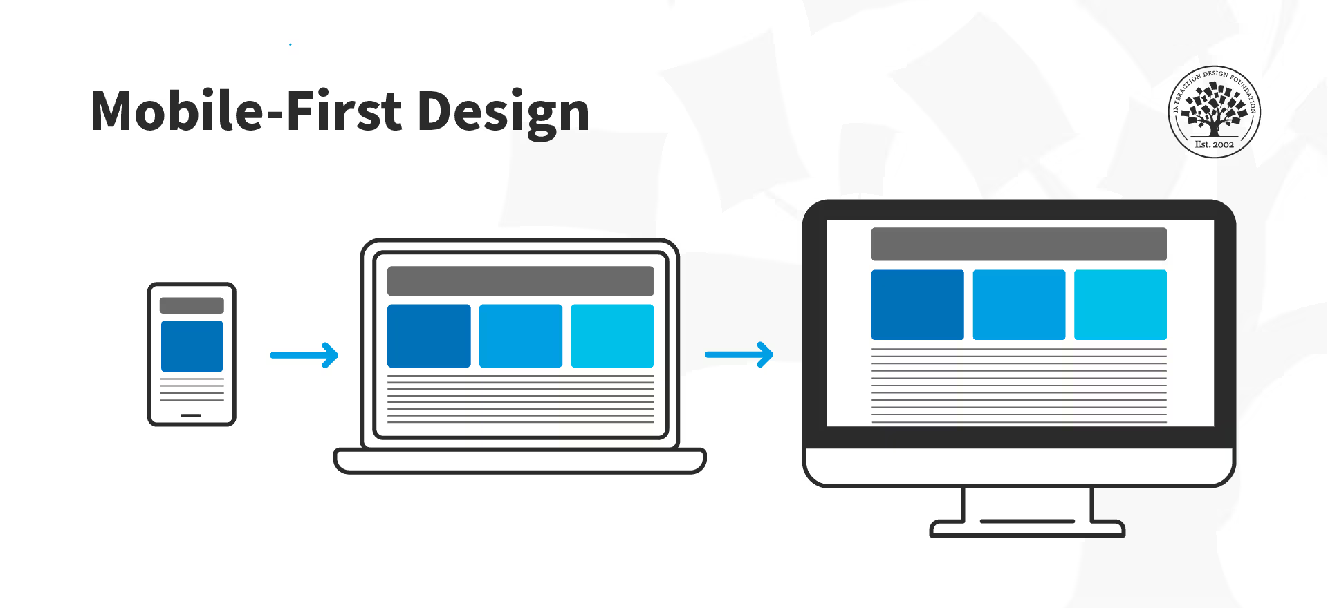
Dlaczego Mobile
First?
W ostatnich latach liczba użytkowników mobilnych znacznie wzrosła.
W ostatnich latach liczba użytkowników mobilnych znacznie wzrosła. Urządzenia mobilne są najczęściej używane do przeglądania internetu, zakupów online i korzystania z mediów połecznościowych. Projektowanie Mobile First poprawia dostępność i użyteczność aplikacji. Wydajność i szybkie ładowanie są kluczowe na urządzeniach mobilnych, gdzie zasoby są często ograniczone.

Slide 4
Podstawowe zasady Mobile First
Prostota - Interfejsy powinny być minimalistyczne i czytelne.
Wydajność - Aplikacje powinny szybko się ładować i nie obciążać urządzeń.
Responsywność - Projekt musi automatycznie dopasowywać się do różnych rozdzielczości.
Użyteczność - Na pierwszym miejscu stawia się potrzeby użytkownika i intuicyjną nawigację.
Podejście mobile first posiada swoje zasady, które projektant powinien przestrzegać. Są to:

Slide 5
Tworzenie responsywnych interfejsów
Przy projektowaniu mobile first ważne są:
Fluid Grid Layouts - Używanie elastycznych układów siatki.
Media Queries - Dopasowywanie stylów do różnych rozdzielczości.
Elastyczne obrazy i multimedia - Skalowanie zasobów graficznych bez utraty jakości.
Minimalizm - Unikanie zbędnych elementów wizualnych.

Slide 6
Techniki optymalizacji wydajności
Jednym z popularnych podejść jest zastosowanie techniki Lazy Loading, polegającej na ładowaniu obrazów i innych zasobów dopiero wtedy, gdy są one widoczne na ekranie.
Ważnym elementem optymalizacji jest również minifikacja plików CSS i JS, co pozwala zmniejszyć ich rozmiar i przyspieszyć ładowanie. Dodatkowo, wykorzystanie pamięci podręcznej (cache) i sieci CDN sprawia, że treści są szybciej dostarczane do użytkowników, co przekłada się na lepsze doświadczenia podczas korzystania z aplikacji.
Optymalizacja wydajności w kontekście Mobile First jest kluczowa, ponieważ urządzenia mobilne często mają ograniczone zasoby.

Slide 7
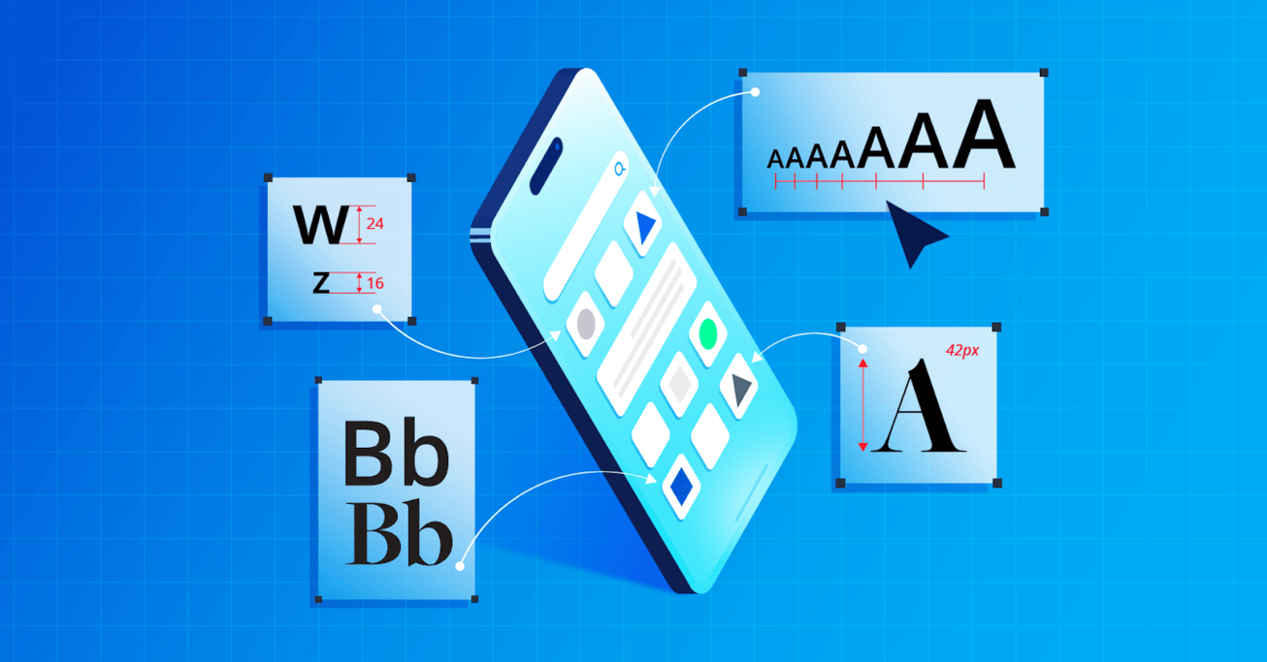
Typografia i tekst
Czytelność tekstu na urządzeniach mobilnych to jeden z kluczowych aspektów projektowania Mobile First. Należy stosować duże, proste czcionki, które są dobrze widoczne nawet na małych ekranach. Istotne jest również zachowanie odpowiedniego kontrastu między tekstem a tłem, aby zapewnić komfort czytania w różnych warunkach oświetleniowych.
Minimalizm w typografii oznacza unikanie zbędnych ozdobników i skomplikowanych fontów, które mogą obciążać urządzenie. Tekst powinien automatycznie skalować się w zależności od rozdzielczości ekranu, co gwarantuje optymalną czytelność na każdym urządzeniu.

Slide 8

Przykłady złych praktyk
Jednym z najczęstszych błędów w projektowaniu Mobile First jest przeładowanie treścią. Użytkownicy mobilni oczekują szybkiego dostępu do informacji, dlatego rozbudowane bloki tekstu i nadmiar treści mogą skutecznie zniechęcić ich do korzystania z aplikacji.
Innym problemem są zbyt małe elementy interaktywne, takie jak przyciski czy ikony, które utrudniają nawigację na ekranach dotykowych.

Slide 9
Przykłady interfejsów Mobile First
Przykładem tutaj mogą być sklepy internetowe, gdzie użytkownik mobilny oczekuje prostego procesu zakupu oraz przejrzystej nawigacji. Stosowanie Mobile First w takich przypadkach sprawia, że użytkownicy chętniej korzystają z aplikacji, co przekłada się na lepsze wyniki biznesowe.
Współczesne aplikacje mobilne często bazują na zasadach Mobile First.

Slide 10
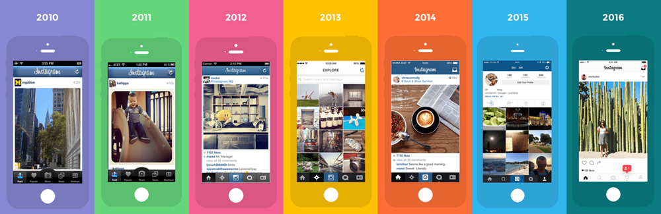
Przykładem również mogą być aplikacje bankowe, w których prostota i szybkość dostępu do najważniejszych funkcji są priorytetowe. Również platformy społecznościowe, takie jak Instagram czy Twitter, stawiają na szybki dostęp do treści i intuicyjne interakcje.

Slide 11
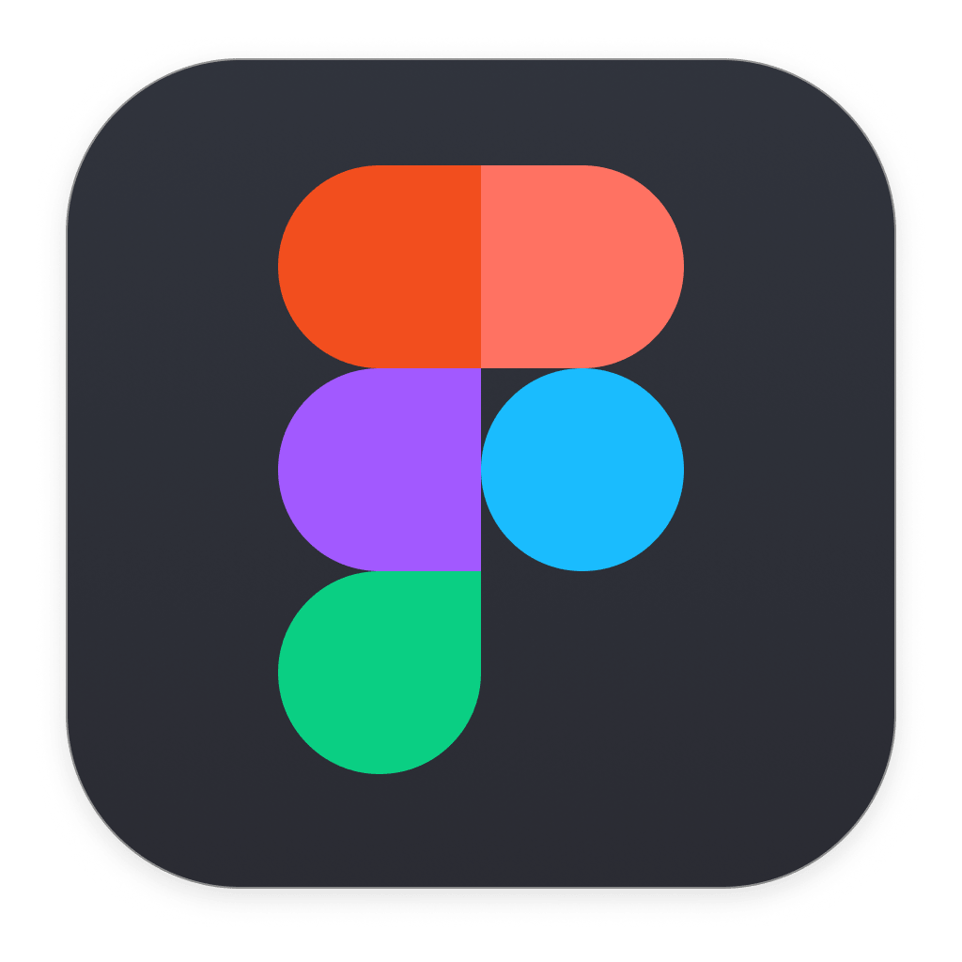


Narzędzia wspierające Mobile First
W procesie projektowania interfejsów Mobile First warto korzystać z dedykowanych narzędzi i technologii. Jednym z najpopularniejszych frameworków jest Bootstrap, który pozwala na tworzenie responsywnych stron internetowych. Inne narzędzia to Foundation oraz Tailwind CSS, oferujące elastyczność w dostosowywaniu układu.
Do prototypowania i tworzenia interfejsów można wykorzystać narzędzia takie jak Figma, Sketch czy Adobe XD. Dzięki nim możliwe jest tworzenie interaktywnych makiet oraz testowanie interfejsu przed wdrożeniem.

Slide 12
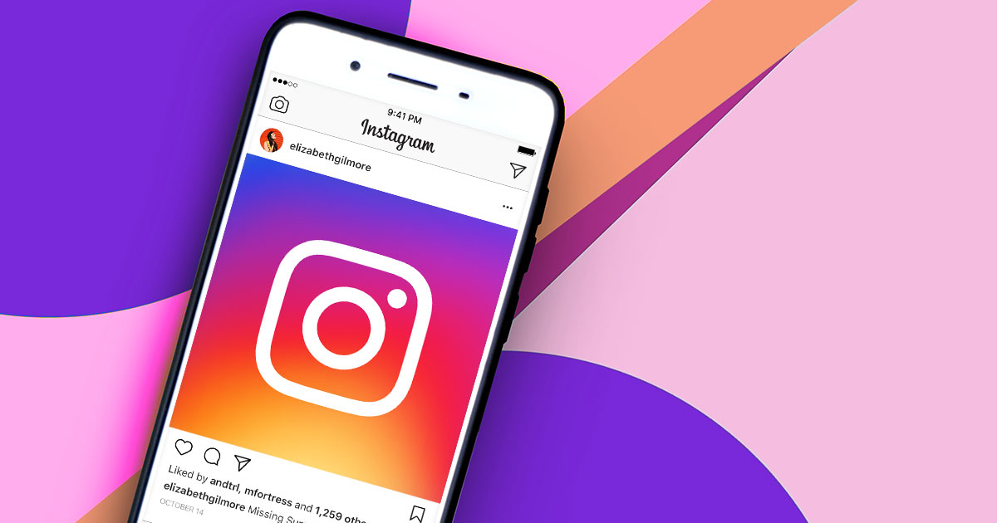
Case Study: Instagram
Instagram jest doskonałym przykładem wdrożenia zasady Mobile First. Aplikacja została zaprojektowana z myślą o użytkownikach mobilnych, co sprawiło, że jej interfejs jest intuicyjny i wygodny nawet na najmniejszych ekranach.

Slide 13
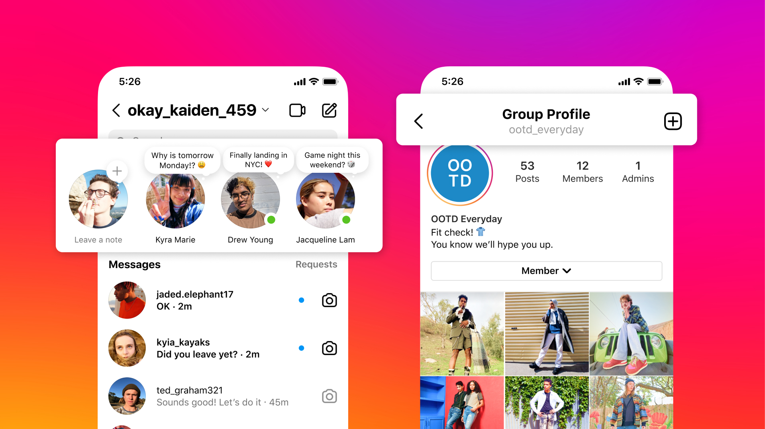
Case Study: Instagram
Kluczowe cechy mobilnego interfejsu Instagrama to prostota nawigacji, szybkość ładowania treści oraz optymalizacja multimediów. Dzięki podejściu Mobile First Instagram stał się jedną z najpopularniejszych aplikacji na świecie, oferując płynne i angażujące doświadczenie użytkownikom na całym świecie.

Slide 14

Przyszłość Mobile First
Podejście Mobile First będzie zyskiwać na znaczeniu wraz z rozwojem technologii mobilnych oraz rosnącą liczbą urządzeń mobilnych na rynku. Trendy, takie jak Progressive Web Apps (PWA) oraz rozwój sieci 5G, jeszcze bardziej uwypuklają znaczenie szybkiego i responsywnego projektowania aplikacji.
Przewiduje się, że w przyszłości podejście Mobile First zostanie jeszcze bardziej zintegrowane z nowoczesnymi technologiami, takimi jak rzeczywistość rozszerzona (AR) oraz sztuczna inteligencja (AI), które będą wzbogacać interakcje użytkownika z aplikacjami mobilnymi.

Slide 15
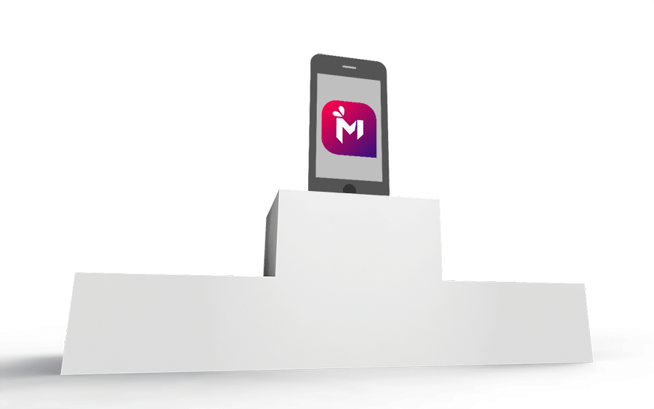
Podsumowanie
Projektowanie interfejsów Mobile First to nie tylko trendy, ale także konieczność w obecnych czasach. Coraz większa liczba użytkowników mobilnych wymaga, aby aplikacje były dostosowane do małych ekranów i oferowały szybki dostęp do klucazowych funkcji.
Wykorzystując odpowiednie narzędzia oraz przestrzegając zasad Mobile First, projektanci mogą tworzyć intuicyjne i efektywne interfejsy, które spełniają oczekiwania użytkowników.

Slide 16

Dziękuję!

